Slide 1
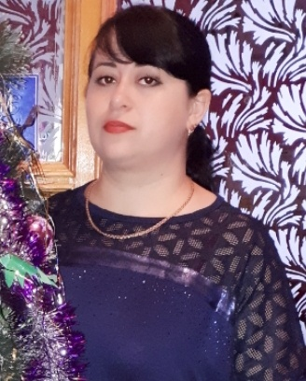
Визитная карточка
Шахванова Тамара Джайрулаевна
Воспитатель МКДОУ «Пролетарский детский сад»

Slide 2
Немного о себе
Шахванова Тамара Джайрулаевна.
-05.03.1986года рождения
-Работаю воспитателем в МКДОУ «Пролетарский детский сад» Кизлярского района Республики Дагестан
-Общий трудовой стаж 2года
-Стаж педагогической работы 2 года
-В данном учреждении 1 год
- Прошла профессиональную переподготовку по специальности «Воспитатель детей дошкольного возраста» в 2017году.
-Прошла курсы педагогической аттестации в 2016году.

Slide 3
Почему я работаю в детском саду
Я работаю воспитателем в Пролетарском детском саде. Во-первых, хочу сказать, что я очень люблю детей. Мне кажется, что профессия воспитатель детского сада одна из благородных и нужных профессий для людей во всем мире, поэтому я стала работать в детском саду. Мой рабочий день начинается с приёма детей. Казалось бы, приём обычен и постоянен: дети постоянно приходят в группу, включаются в разнообразную деятельность, но только воспитатель способен понять состояние, замыслы и возможные волнения ребёнка. Только воспитатель способен осуществить приём детей так, чтобы создать у них бодрое настроение, желание играть и общаться со сверстниками. Чему я могу сегодня научить детей? Я хочу научить детей всему: слышать звуки и знать, что бывает круглое, овальное, а что бывает высокое; собирать картинки из кубиков и лепить снеговиков, рисовать, читать стихи и многому другому. Главное для меня – научить детей быть здоровыми, не только физически, но и психологически. Рядом со мной разные дети: дерзкие, неугомонные, застенчивые и робкие, молчуны и болтуны. Что я могу дать детям? Прежде всего – любовь. И я люблю их такими, какие они есть. Воспитатель – это педагог, то есть человек, который учит, помогает познать окружающий мир. И то, насколько этот процесс будет эффективным, зависит от интереса моих маленьких обучаемых. Ведь дети – это наше будущее!

Slide 4
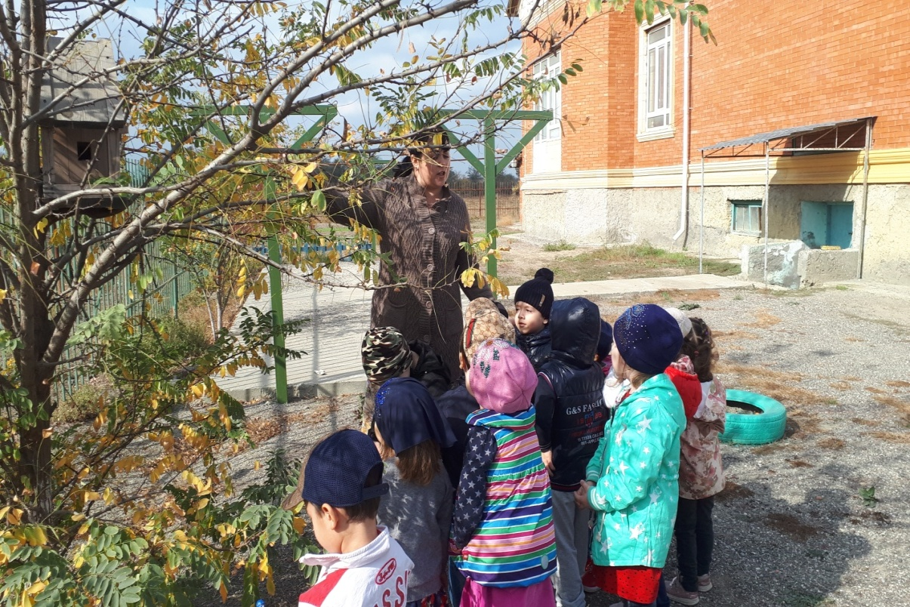
Мои принципы работы
Мой принцип работы:
- не быть назойливой: у каждого свой мир интересов;
- давать детям больше самостоятельности и права; выбора;
- уметь вставать на позицию ребёнка, видеть в нём и личность; индивидуальность
- помогать ребёнку, быть социально значимым и успешным;
- всё новое – это интересно!

Slide 5
Мои воспитанники
Какая сила в маленькой руке! Малыш идет, переступают ножки, Он весь мой мир, зажатый в кулаке, Шагающий со мною по дорожке. И я, имеющая стаж и дом, Друзей, авансы и получки… Сейчас иду и думаю о том, Что нет опоры, крепче этой ручки..

Slide 6
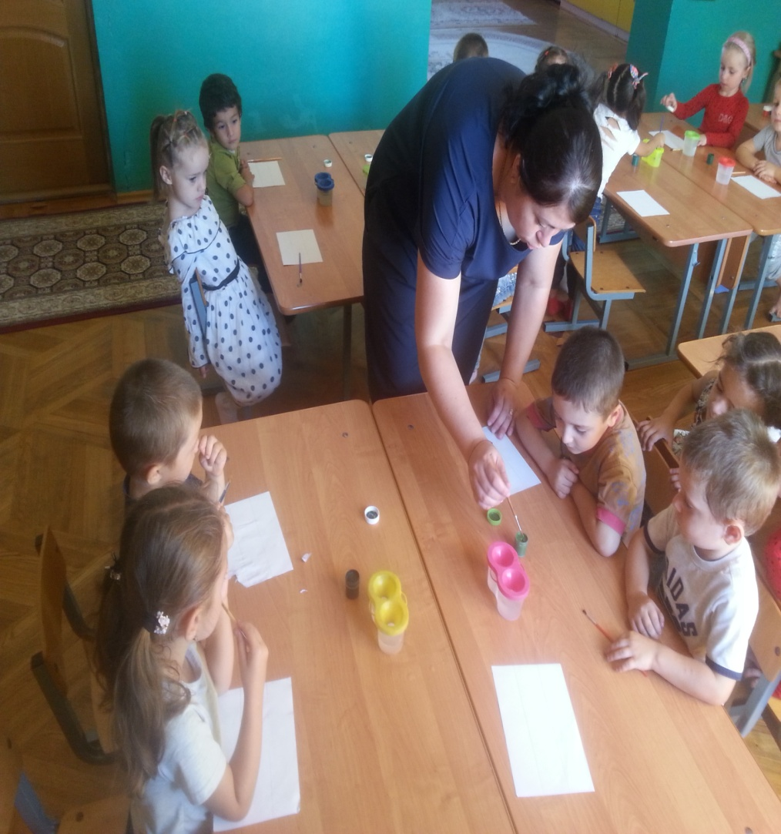
Представление моего педагогического опыта работы

Slide 7
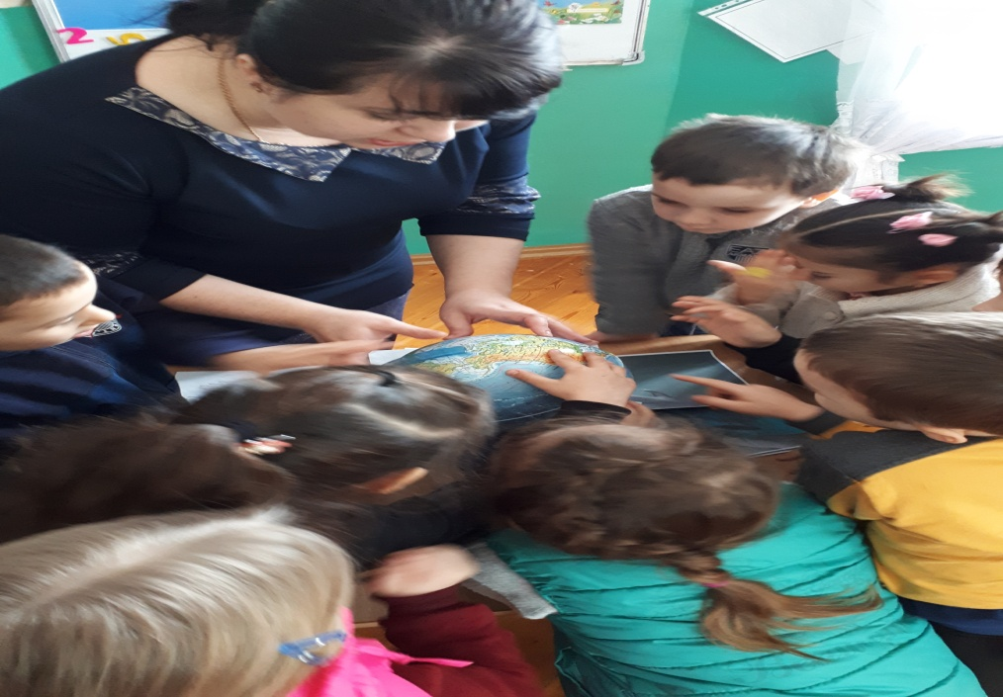
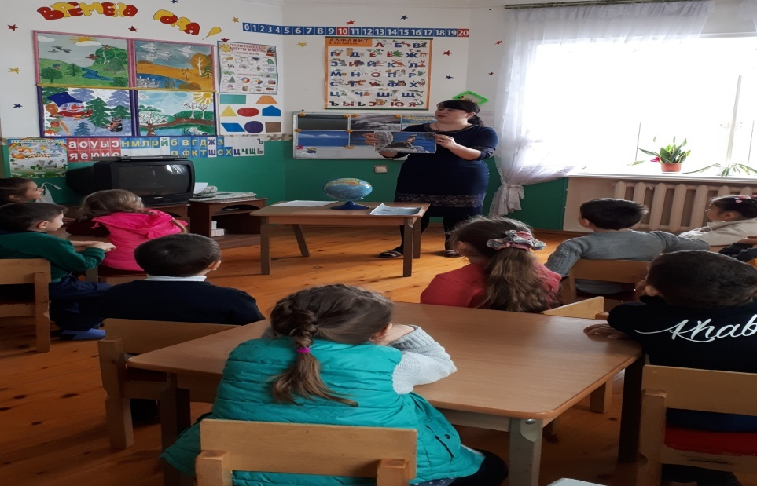

Slide 8
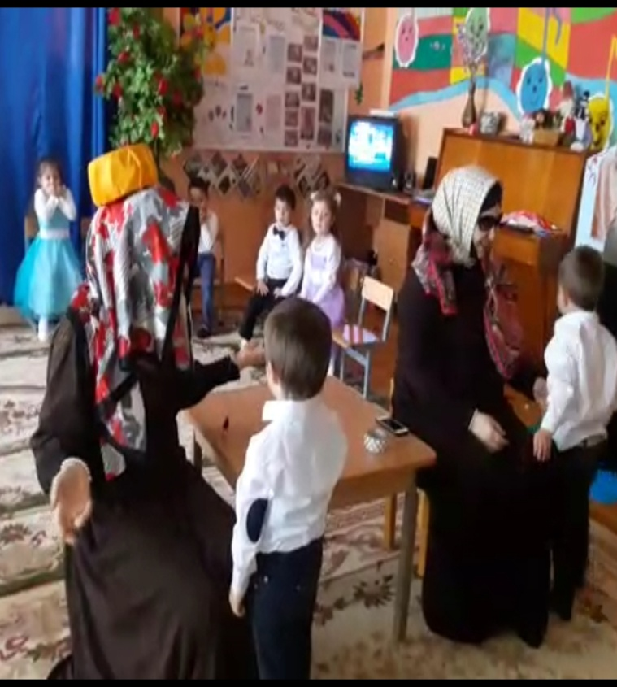
Работа с родителями Несмотря на занятость , родители тоже могут развлекаться

Slide 9
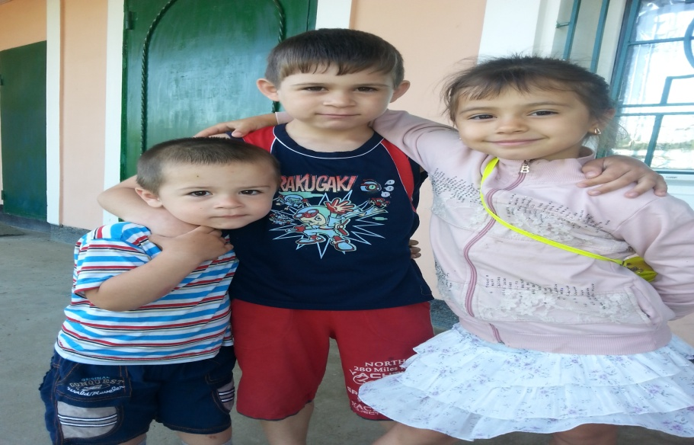
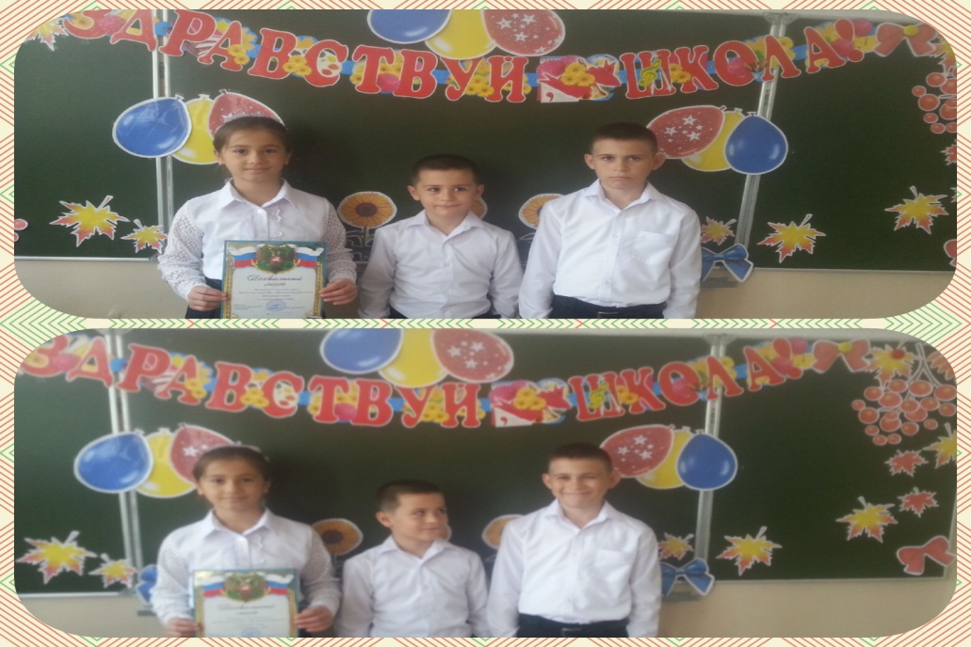
Моя семья

Slide 10
СПАСИБО
ЗА ВНИМАНИЕ!

